Slide 1


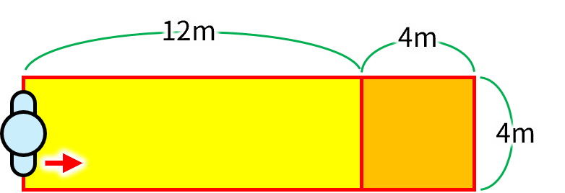
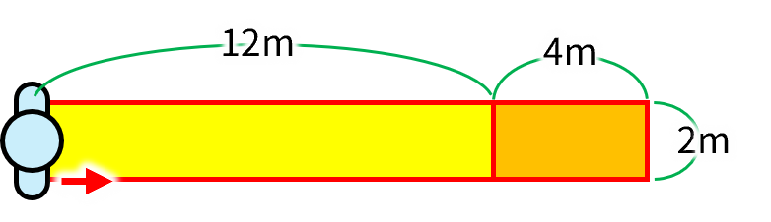
집중 스킬
적룡포
기획 의도 | 창에 에너지를 담아 강하게 찔러 용 형상의 에너지를 방출하는 스킬 // 주력 딜링 스킬 | 아이콘 | lm_skill_01_25.png
스킬 설명 | 홀딩 스킬이며 자세를 잡고 정신을 한 곳으로 집중한 뒤 전방 12m, 90도 내에 조준하여 창을 찔러 적에게 {dmg_1}의 피해를 준다. 퍼펙트 존에 맞춰 키 입력을 떼면 16m 거리까지 발사되며 적에게 {dmg_2}의 피해를 주며 날려버린다.
[스킬 데이터] (Skill Table)
[스킬 레벨 별 변동 수치]
스킬 정보 키 | LANCEMASTER_25 | 스킬 ID | 305250 | 스킬 종류 | 일반 스킬 (집중 스킬) | 지점 설정 | FALSE
시전 가능 거리 | 0.0m (제자리 시전) | 스킬 타입 | 홀딩 | 타입 별 데이터 | {“holding_time” : 1.0, “perfect_zone_start” : 0.6 , “perfect_zone_end” : 0.9}
슈퍼 아머 | 경직 면역 | 스킬 최대 레벨 | Lv. 14 | 소모 자원 | 마나 | 자원 소모 값 | 88
재사용 대기 시간 | 24초 | 카운터 | FALSE | 스킬 계수 | @ | 공격 타입 | 백어택
무력화 | 중 (41) | 부위 파괴 | - | 습득 조건 | 전투 레벨 40 달성
LV | 소모 값 | 피해량
1 | 88 | 577, 1153
2 | 119 | 1019, 2038
3 | 144 | 1301, 2601
4 | 174 | 1524, 3052
5 | 223 | 1706, 3410
6 | 257 | 1846, 3691
7 | 318 | 1969, 3936
8 | 340 | 2082, 4163
9 | 407 | 2167, 4333
10 | 456 | 2251, 4501
11 | 456 | 2252, 4503
12 | 456 | 2253, 4504
13 | 456 | 2253, 4505
14 | 456 | 2254, 4506
캐릭터
공격 범위
퍼펙트 존 성공 시
추가 공격 범위
1칸 : 1x1m
{dmg_1}
(기본 범위)
{dmg_2}
(퍼펙트존/오버차지)
2T 트라이포드 ‘파괴하는 창’ 선택 시
{dmg_1}
{dmg_2}
가로 : 4m
세로 : 12m
가로 : 4m
세로 : 16m
가로 : 2m
세로 : 12m
가로 : 2m
세로 : 16m
(캐릭터의 정면을 기준으로 가로/세로 설정)

Slide 2












트라이포드
트라이포드 구성
1T 트라이포드 컨셉 : 유틸 능력 향상
‘적룡포’는 주력 딜링 스킬이므로,
딜링 능력 향상에 초점을 맞추어 트라이포드를 구성합니다.
반응 속도
홀딩 또는 차지속도가 30.0% 빨라집니다.
화력 조절
공격이 적중할 때 마다 회복하는 듀얼 게이지가 45.0% 증가합니다.
[유틸 능력 향상]
단단한 갑옷
스킬 시전 중 받는 피해가 40.8% 감소합니다.
반응 속도
화력 조절
단단한 갑옷
2T 트라이포드 컨셉 : 전투 스타일 변화
시전 속도 향상
게이지 회복량 증가
받는 피해 감소
단호한 의지
적에게 주는 피해가 40.0% 증가하고 퍼펙트 존의 공격은 적에게 주는 피해가 70.0% 증가합니다.
[전투 스타일 변화]
진화하는 창술
퍼펙트 존이 사라지고 차지 조작으로 변경되며 차지 중 360도 방향 전환이 가능합니다.
공격 시 적에게 주는 피해가 58.6% 증가하고, 오버차지 공격 시 적에게 주는 피해가 퍼펙트 존 효과보다 83.0% 증가합니다.
단호한 의지
진화하는 창술
파괴하는 창
파괴하는 창
창을 찌르는 공격의 폭이 50.0% 좁아지지만 치명타 적중률이 100.0% 증가하며 치명타 피해가 60.0% 증가합니다.
주는 피해 증가
조작 변경(차지),
주는 피해 증가
치명타 적중률 및
치명타 피해 증가
[피해량 극대화]
3T 트라이포드 컨셉 : 피해량 극대화
약점 포착
네임드 등급 이상의 몬스터에게 주는 피해가 96.0% 증가합니다.
약점 포착
치명적인 조준
주는 피해 증가
(네임드 등급 이상)
치명타 피해량 증가
치명적인 조준
치명타 피해량이 160.0% 증가합니다.

Slide 3
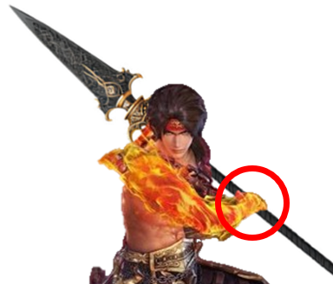
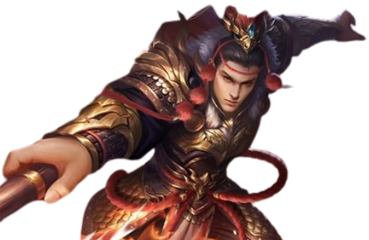
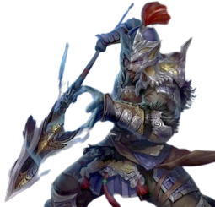
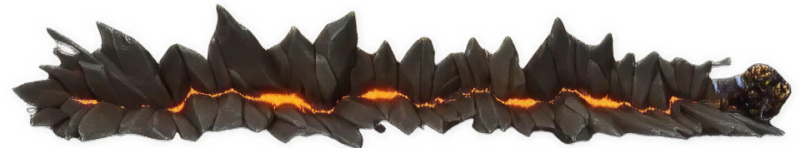
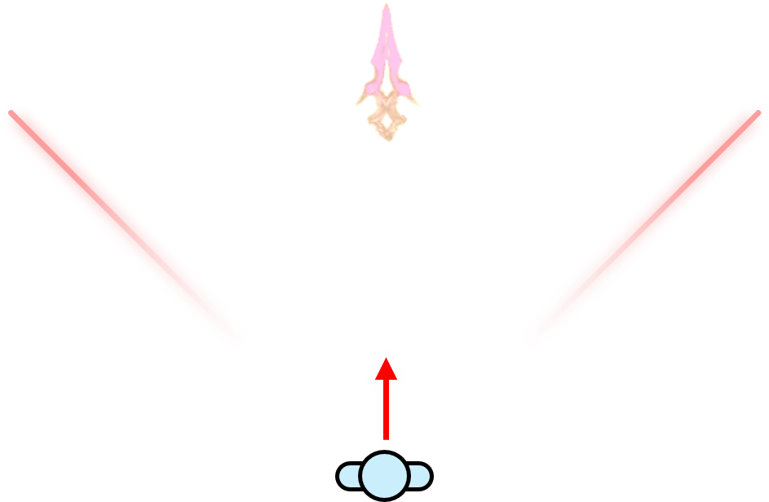
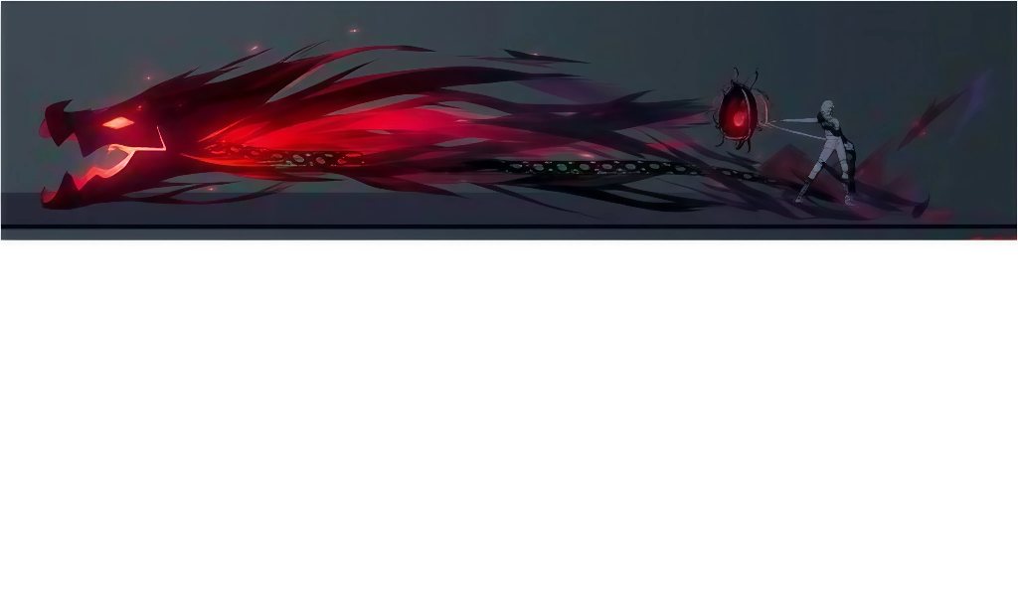
모션 및 이펙트
시전 준비
★ Key Point : 조준하듯 뻗은 왼손
홀딩
★ 용 형상의 에너지 축적
공격
★ 용 형상의 에너지 방출
마무리
★ 잔여 이펙트(지면 균열)
[모션 1-1]
오른발을 뒤로 빼며 몸을 반대로 돌리고,
목표를 조준하듯 왼손을 앞으로 뻗습니다.
[모션 2]
왼손을 앞으로 뻗은 상태로 에너지를 모읍니다.
[모션 3]
창을 강하게 찌릅니다.
[이펙트 1-1]
회전 가능 반경과 공격 방향을 표시합니다.
[이펙트 2]
용 형상의 에너지가 방출됩니다.
자연스럽게 전투 IDLE로 전환합니다.
(오른발을 뒤로 빼며 몸의 방향을 반대로)
[이펙트 1-2]
전환 중 이동기 사용 시 전환 모션이 캔슬됩니다. (후 딜레이 캔슬 가능)
에너지들이 용 형상을 띄며 창에 축적됩니다.
카메라
2
카메라
1
[이펙트 3]
지면에 검붉은 균열이 형성됩니다.
loop 모션
△ 회전 시 발 위치
◁ [모션 2] & [이펙트 1-2]
[이펙트 3]
[이펙트 1-1]
[이펙트 2]
[ 카메라 ]
1
에너지를 모으는 동안 천천히 카메라를 줌아웃 (최대 1.0초)
2
[모션 3]의 재생과 함께 카메라를 줌인하여 원래의 시점으로 복구

Slide 4
스킬 연출
[총 연출 예상 시간] 약 3초 (90 frame)
/
[모션 시간] 약 2초 (60 frame)
* 초당 30프레임 기준
frame
0
10
15
20
30
40
45
50
60
70
80
90
시전 준비 (0.5s)
홀딩 (최대 1.0s)
공격 (0.5s)
마무리 (1.0s)
[UI] 홀딩 프로그래스 바
퍼펙트 존
모션
[모션 1] 오른발을 뒤로 빼며 반 바퀴 회전
[모션 2] (loop) 왼손을 앞으로 뻗은 상태로 에너지 축적
[모션 3] 창을 강하게 찌르기
전투 IDLE로 전환
(캔슬 가능 지점)
스킬 시전 캔슬
후 딜레이 캔슬
[이펙트 1-1] 회전 반경과 공격 방향을 표시
[이펙트 2] 창에서 방출되어 날아가는 용
[이펙트 3] 잔여 이펙트 (지면 균열)
이펙트
[이펙트 1-2] 창에 용 형상의 에너지 축적
타격 지점
1
슈퍼 아머
경직 면역
버프/디버프
*
홀딩
단계에서 키 다운이 취소되면(홀딩이 끝나면) 즉시
공격
단계를 진행합니다.
[트라이포드로 인한 연출 변경 사항]
2
티어
아이콘
트라이포드 명
변경 사항
상세 설명
1
반응 속도
시전 속도 증가
홀딩
단계의 연출 속도가 30% 증가합니다.
1
단단한 갑옷
버프 부여 (자신)
스킬 시전 중 자신에게
[버프 1] 시전 중 받는 피해 감소
효과를 부여합니다.
2
진화하는 창술
연출 변경
조작 방식이 홀딩에서 차지로 변경됨에 따라 연출이 변경됩니다.
시전 준비
홀딩
공격
마무리
시전 준비 v1
차지
공격 v1
마무리
2
파괴하는 창
이펙트 색상 변경
전체적으로 붉은빛을 띄던 이펙트 색상이 밝은 초록빛으로 변경됩니다.
3
약점 포착
이펙트 색상 변경
이펙트 색상이 밝은 노란빛으로 변경됩니다.

Slide 5
연출 변경 상세
1T
홀딩
단계의 연출 속도가 30% 증가합니다.
* ‘홀딩’ 단계의 최대 프레임 수 : 30frame → 21frame
[총 연출 예상 시간] 약 2.7초 (81 frame)
/
[모션 시간] 약 1.7초 (51 frame)
* 초당 30프레임 기준
반응 속도
frame
0
10
15
20
30
36
40
50
60
70
81
시전 준비 (0.5s)
홀딩 (최대 0.7s)
공격 (0.5s)
마무리 (1.0s)
[UI] 홀딩 프로그래스 바
51
퍼펙트 존
모션
[모션 1] 오른발을 뒤로 빼며 반 바퀴 회전
[모션 2] (loop) 왼손을 앞으로 뻗은 상태로 에너지 축적
[모션 3] 창을 강하게 찌르기
전투 IDLE로 전환
(캔슬 가능 지점)
스킬 시전 캔슬
후 딜레이 캔슬
[이펙트 1-1] 회전 반경과 공격 방향을 표시
[이펙트 2] 창에서 방출되어 날아가는 용
[이펙트 3] 잔여 이펙트 (지면 균열)
이펙트
[이펙트 1-2] 창에 용 형상의 에너지 축적
타격 지점
1
슈퍼 아머
경직 면역
버프/디버프
2T
조작 방식이 변경되어 스킬 테이블의 스킬 ID가 변경됩니다.
* 스킬 ID = 305250 → 305251
스킬 ID | … | 스킬 타입 | 타입 별 데이터 | …
305250 | … | 홀딩 | {…} | …
305251 | … | 차지 | { “max_charge_lv” = 1, “charge_time_per_lv” = 2.5, “rotation_angle = 180” } | …
진화하는 창술
(다음 페이지에서 계속)

Slide 6
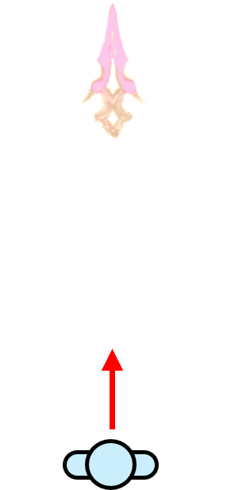
2T
조작 방식이 홀딩에서 차지로 변경됨에 따라 연출이 변경됩니다.
* 스킬 시전 시 다른 리소스 파일을 재생합니다. (ex) lm_skill_25_anim.fbx → lm_skill_25_anim_var1.fbx
[기본 연출]
[변형 연출]
진화하는 창술
시전 준비
홀딩
공격
마무리
시전 준비 v1
차지
공격 v1
마무리
* 기존 요소에서 변경된 요소는 ’(작은 따옴표)로 표시합니다.
시전 준비 v1
★ 왼발을 축으로 반시계 180도 회전
차지
★ 용 형상의 에너지 축적
[모션 1’]
왼발을 축으로 삼아 몸을 반시계 방향으로 180º 회전하며,
목표를 조준하듯 왼손을 앞으로 뻗습니다.
[모션 2]
기본 연출의 [모션 2]와 동일
[이펙트 1’-1]
창의 날로 공격 방향을 표시합니다.
(왼발을 축으로 반시계 180도 회전)
[이펙트 1-2]
기본 연출의 [이펙트 1-2]와 동일
[이펙트 1’-3]
오버차지 시 용 형상은 사라지지만 창이 밝게 빛납니다.
loop 모션
[모션2] & [이펙트 1-2]
△ 회전 시 발 위치
[이펙트 1’-1]
[이펙트 1’-3]
(다음 페이지에서 계속)

Slide 7
2T
진화하는 창술
공격 v1
★ 용 형상의 에너지 방출
마무리
★ 잔여 이펙트(지면 균열)
[모션 3’]
몸 전체를 뒤로 기울인 후 반동을 이용하여 창을 더욱 강하게 찌릅니다.
[이펙트 2]
기본 연출의 [이펙트 2]와 동일
자연스럽게 전투 IDLE로 전환합니다.
전환 중 이동기 사용 시 전환 모션이 캔슬됩니다. (후 딜레이 캔슬 가능)
카메라
1
[이펙트 3]
지면에 검붉은 균열이 형성됩니다.
[이펙트 3]
[이펙트 2] 용 형상의 에너지 방출
[ 카메라 ]
1
[모션 3]의 창을 찌르는 모션에 맞춰 카메라를 줌인(0.1s)한 후 바로 줌아웃(0.1s)하여 원래 시점으로 복구
(다음 페이지에서 계속)

Slide 8
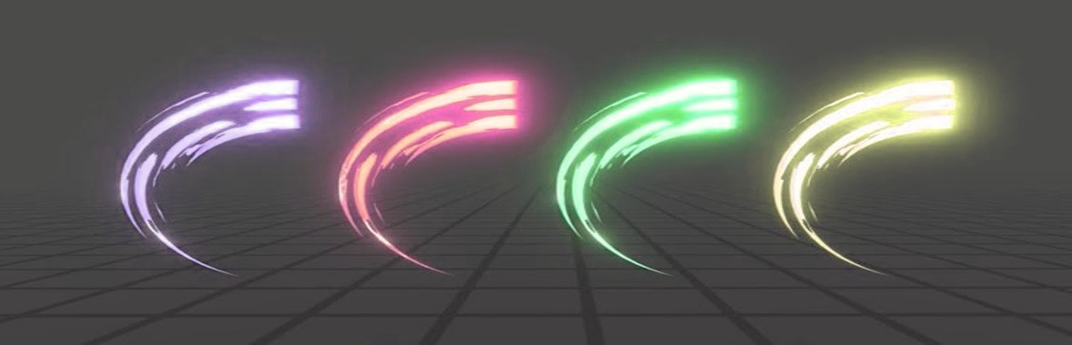
2T
[총 연출 예상 시간] 약 4.5초 (135 frame)
/
[모션 시간] 약 3.5초 (105 frame)
* 초당 30프레임 기준
frame
0
10
15
20
30
40
50
60
70
80
90
100
105
110
120
130
135
진화하는 창술
시전 준비 v1 (0.5s)
차지 (최대 2.5s)
공격 v1 (0.5s)
마무리 (1.0s)
차지 (최대 1.5s)
오버차지 (최대 1.0s)
[UI] 차지 프로그래스 바
[UI] 오버 차지
모션
[모션 1’] 몸 회전
[모션 2] (loop) 왼손을 앞으로 뻗은 상태로 에너지 축적
[모션 3’] 창 찌르기
전투 IDLE로 전환
(캔슬 가능 지점)
스킬 시전 캔슬
후 딜레이 캔슬
[이펙트 1’-1] 공격 방향을 표시 (360도 회전 가능)
[이펙트 2] 용 방출
[이펙트 3] 잔여 이펙트 (지면 균열)
이펙트
[이펙트 1-2] 창에 용 형상의 에너지 축적
[이펙트 1’-3] 창에서 빛나는 에너지
타격 지점
1
슈퍼 아머
경직 면역
버프/디버프
전체 연출 비교 : 적룡포_연출_비교.svg
2T
전체적으로 붉은빛을 띄던 이펙트 색상이 밝은 초록빛으로 변경됩니다.
* material 색상을 변경합니다.
3T
이전 색상에 관계 없이 이펙트 색상이 밝은 노란빛으로 변경됩니다.
* material 색상을 변경합니다.
[색상 예시]
[색상 예시]
#FFD5D5
#C2F1C8
#FFD5D5
파괴하는 창
약점 포착
#FFFDD6
공격 범위의 폭이 50% 감소합니다.
#C2F1C8
* 4m → 2m

Slide 9
스킬의 효과 목록 [Skill-Effect Table]
//comment | ID (PK) | 스킬 ID (FK) | 효과 ID (FK) | 발동 조건 (트리거) | 트리거 필터 | 영역 유형 | 영역 값 1 | 영역 값 2 | 매개 변수 & 인자 값
찌르기 공격 (dmg_1) | 3052500 | 305250 | 100 | 적중 시 | 1차 공격 | RECTANGLE | 4.0 | 12.0 | {“base_dmg” : 577, “hit_cnt” : 1, “stagger” : 41}
퍼펙트 존 공격 (dmg_2) | 3052501 | 305250 | 100 | 적중 시 | 1차 공격 | RECTANGLE | 4.0 | 16.0 | {“base_dmg” : 1153, “hit_cnt” : 1, “stagger” : 41}
(변형 1) 찌르기 공격 (dmg_1) | 3052510 | 305251 | 100 | 적중 시 | 1차 공격 | RECTANGLE | 4.0 | 12.0 | {“base_dmg” : 577, “hit_cnt” : 1, “stagger” : 41}
(변형 1) 오버차지 공격 (dmg_2) | 3052511 | 305251 | 100 | 적중 시 | 1차 공격 | RECTANGLE | 4.0 | 16.0 | {“base_dmg” : 1153, “hit_cnt” : 1, “stagger” : 41}
트라이포드 효과 목록 [Tripod-Effect Table]
//트라이포드 | //효과 요약 | ID (PK) | 트라이포드 정보 키 (FK) | 효과 ID (FK) | 발동 조건 | 매개 변수 & 인자 값
[1T] 반응 속도 | 홀딩(차지) 속도 증가 | 3052500 | LM_25_T1_0 | 7102 | 스킬 시전 시 | {"cast_spd" : 30.0}
[1T] 화력 조절 | 게이지 회복량 증가 | 3052501 | LM_25_T1_1 | 1990 | 적중 시 | {"identity_gauge" : 45.0}
[1T] 단단한 갑옷 | 시전 중 받는 피해 감소 | 3052502 | LM_25_T1_2 | 1029 | 스킬 시전 중 | {“incoming_dmg" : 40.8}
[2T] 단호한 의지 | 적에게 주는 피해 증가 | 3052503 | LM_25_T2_0 | 1027 | 적중 시 | {“outgoing_dmg”: 40.0}
 | 적에게 주는 피해 증가 (퍼펙트 존) | 3052504 | LM_25_T2_0 | 1027 | 퍼펙트 존 공격 적중 시 | {“outgoing_dmg”: 70.0}
[2T] 진화하는 창술 | 조작 변경 (차지) | 3052505 | LM_25_T2_1 | 5000 | 항상 | {"skill_type" : CHARGE, “max_charge_lv” = 1, “charge_time_per_lv” = 2.5, “rotation_angle = 180”}
 | 적에게 주는 피해 증가 | 3052506 | LM_25_T2_1 | 1027 | 적중 시 | {“outgoing_dmg”: 58.6}
 | 적에게 주는 피해 증가 (오버차지) | 3052507 | LM_25_T2_1 | 1027 | 오버차지 공격 적중 시 | {“outgoing_dmg”: 83.0}
[2T] 파괴하는 창 | 이펙트 색상 변경 | 3052508 | LM_25_T2_2 | 7001 | 항상 | {“vfx_color” : #C9F3CE}
 | 공격 폭 감소 | 3052509 | LM_25_T2_2 | 5501 | 항상 | {“effect_area” : 50}
 | 치명타 적중률 증가 | 3052510 | LM_25_T2_2 | 1024 | 시전 시 | {“cri_rate”: 100.0}
 | 치명타 피해량 증가 | 3052511 | LM_25_T2_2 | 1025 | 적중 시 | {“cri_dmg”: 60.0}
[3T] 약점 포착 | 이펙트 색상 변경 | 3052512 | LM_25_T3_0 | 7001 | 항상 | {“vfx_color” : #FFFDD6}
 | 적에게 주는 피해 증가 (네임드 이상) | 3052513 | LM_25_T3_0 | 1027 | 네임드 등급 이상의 적 적중 시 | {“outgoing_dmg”: 96.0}
[3T] 치명적인 조준 | 치명타 피해량 증가 | 3052514 | LM_25_T3_1 | 1025 | 적중 시 | {“cri_dmg”: 160.0}

Slide 10
리소스 목록
분류 | 파일명 | 리소스 설명
아이콘 | lm_skill_01_25.png | UI에 표시되는 스킬 아이콘
프로그레스 바 | progressbar_holding.uasset | 스킬 시전 시 홀딩 진행 상태가 표시되는 프로그레스 바
 | progressbar_charge.uasset | 2T 트라이포드 ‘진화하는 창술’ 선택 시 차지 진행 상태가 표시되는 프로그레스 바
애니메이션 (기본) | lm_skill_25_anim.fbx | 기본 모션
애니메이션 (변형 1) | lm_skill_25_anim_var1.fbx | 2T 트라이포드 ‘진화하는 창술’ 선택 시 적용되는 모션
VFX (기본) | lm_skill_25_vfx_01.fbx | [이펙트 1-1] 회전 반경과 공격 방향 표시
 | lm_skill_25_vfx_02.fbx | [이펙트 1-2] 창에 용 형상의 에너지 축적
 | lm_skill_25_vfx_03.fbx | [이펙트 2] 창에서 용 형상의 에너지 방출
 | lm_skill_25_vfx_04.fbx | [이펙트 3] 잔여 이펙트(공격 범위 내 지면에 균열 형성)
VFX (변형 1) | lm_skill_25_vfx_var1_01.fbx | [이펙트 1’-1] 공격 방향 표시 ( [이펙트 1-1]에서 회전 반경 표시 제거)
 | lm_skill_25_vfx_var1_02.fbx | [이펙트 1’-3] (오버차지) 창에서 붉은 빛의 에너지가 주기적으로 빛나는 이펙트
※ 본 포트폴리오에서는 사운드 연출은 다루지 않았으며, 해당 사운드 리소스는 예시용으로, 간단하게 표기합니다.
2D 사운드 | lance_energy_sound_00.wav | 창에 에너지가 모여드는 소리 / 점점 볼륨 감소 / 메인 카메라에서 재생
2D 사운드 | lance_attack_sound_01.wav | (퍼펙트 존 실패) 에너지 방출 소리 / 일정한 볼륨 / 메인 카메라에서 재생
2D 사운드 | lance_attack_sound_02.wav | (퍼펙트 존 성공) 에너지 방출 소리 / 일정한 볼륨 / 메인 카메라에서 재생
3D 사운드 | hit_sound_00.wav | 타격음 / 일정한 볼륨 / 적중된 대상의 중심에서 재생

